Slide 1
취업 특강
- 해외 인턴십 및 현지학기제 -

Slide 2
목 차
1
해외인턴십
현지학기제
해외인턴십 & 현지학기제 비교
2
3

Slide 3
해외인턴십
◉ 해외인턴십이란?
: 해외 현지에서 근무하면서 어학공부도 할 수 있는 프로그램
◉ 취업 시 해외 근무경력 인정
◉ 왕복 항공 및 프로그램 참가비 일부 지원
◉ 참가 자격(파견 학기 기준)
-학기제: 5개 학기 이상 8개 학기 이하 재학생
(단, 조기졸업신청자 및 졸업예정자의 경우에는 졸업사정 이전까지
학점인정 관련서류의 제출을 완료하여 인증을 받아야 함.
8학기차 참가학생의 경우 12학점 인정.)

Slide 4
해외인턴십
◉ 기관 현황
중경성시직업관리대학교 -중국
소주 공업원구서비스아웃소싱직업대학 –중국
ICO(international joint stock company) -베트남

Slide 5
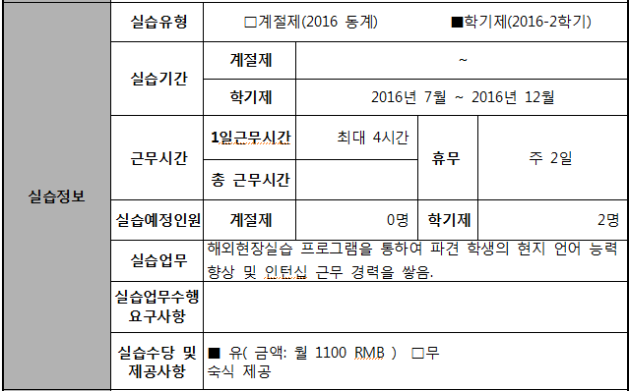
해외인턴십
◉ 실습 정보 (중경성시)

Slide 6

해외인턴십
◉ 실습 정보 (소주공업)

Slide 7
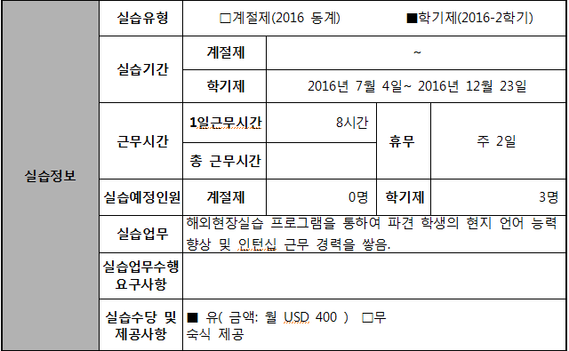
해외인턴십
◉ 실습 정보 (베트남)

Slide 8
해외인턴십
◉ 학점 인정
1) 일반선택 과정
과정 | 교과목명 | 교과구분 | 학점 | 실습요건
학기제 | 해외현장실습(3) | 일반선택 | 12 | 16주 이상(640시간 이상)
 | 해외현장실습(4) | 일반선택 | 18 | 20주 이상(800시간 이상)
2) 일반선택 + 전공선택 혼합과정 (2017학년도부터 혼합과정 시행)
과정 | 교과목명 | 교과구분 | 학점 | 실습요건
학기제 | ＊해외현장실습(5) | 일반선택 | 3 | 16주 이상(640시간 이상)
 | 전공현장실습(1) | 전공선택 | 3
 | 전공현장실습(2) | 전공선택 | 3
 | 전공현장실습(3) | 전공선택 | 3
 | ＊해외현장실습(5) | 일반선택 | 3 | 20주 이상(800시간 이상)
 | 전공현장실습(1) | 전공선택 | 3
 | 전공현장실습(2) | 전공선택 | 3
 | 전공현장실습(3) | 전공선택 | 3
 | 전공현장실습(4) | 전공선택 | 3
⁎ 해외현장실습(5)를 신청하는 경우 실습시작 전까지 반드시 ‘현장실습 전공학점인정 심사의견서’와 ’현장실습기관운영계획서’를 취업처 현장실습지원센터로 제출하여야 함.

Slide 9
해외인턴십
◉ 진행 절차
신청자 모집
참가자 선발
신청서류
제출
참가자 등록
인턴십 실시
학점인정
신청 서류
제출
성적부여 및 학점인정

Slide 10
해외인턴십
◉ 지원 내용
국가 | 지원금(원)
 | 단기(계절제) | 장기(학기제)
미국 캐나다, 호주 러시아 싱가포르/홍콩 동남아 중앙아시아 일본, 중국 | 750,000 750,000 600,000 500,000 500,000 500,000 350,000 | 1,500,000 1,500,000 1,200,000 1,000,000 1,000,000 1,000,000 700,000
기타국가 | 위 기준에 준하는 별도책정 기준 적용
(+) 지원금은 인턴십 종료 후
대구은행 본인계좌로 입금.
출발 전 지금 X

Slide 11
해외인턴십
◉ 학점인정신청 관련 제출서류 목록
해외현장실습 학점인정신청서
해외현장실습 결과보고서
(종합보고서, 실습일지, 실습후기, 설문조사)
3) 해외현장실습 기관평가서
(현지 실습기관의 실습생 관리자가 작성하여 제출)

Slide 12
현지학기제
◉ 현지학기제란?
: 국외 자매대학에 파견하여 수학한 내용을 본교 학점으로 인
정하는 제도.
◉ 전공학문분야와 상대국의 문화, 언어 등에 관한 폭넓은 지식
을 습득할 수 있는 기회 제공.
◉ 참가 자격(파견 학기 기준)
- 3개 학기 이상 7개 학기 이하 재학생
(+) 8학기에 현지학기제 파견을 원하는 학생은
9학기에 대구대학교에 등록을 하여야 함.

Slide 13
현지학기제
◉ 파견 현황
항목 | 내용 | 비고
파견학기 | *2016학년도 2학기 (파견/ 미파견) *2017학년도 1학기 (파견/ 미파견)
파견인원 | *2016학년도 2학기 (총 7명) *2017학년도 1학기 (총 1명) | *자비 현지학기제 학생의 경우 현지학기제 지원금 (장학금) 수여 대상자에서 제외.
(+) 파견 인원은 변동될 수 있음.

Slide 14
현지학기제
◉ 기관 현황
파견대학 | 국가 | 수업내용
미주리 대학교 (Missourl State University) | 미국 | 언어연수과정
라샬 대학교 (University of St. La salle) | 필리핀 | 언어연수과정
사천외국어대학교 (Sichuan International Studies University) | 중국 | 언어연수과정

Slide 15
현지학기제
◉ 학점 인정
교과목 개요표 및 성적표 학과사무실 제출
DU 성적표 산출방식으로 성적 환산
환산된 성적으로
학점 인정
환산된 성적으로
학점 인정

Slide 16
현지학기제
◉ 지원 내용
현지학기제의 경우 본교의 등록금을 전액등록 후 <현지학기제 장학금>으로 등록금의 최대 70% 환불
현지학기제에 해당하는 학교에 등록금, 기숙사, 교재비 등 본인 부담
(해당학교에서 수업을 진행할 경우 월급 지원)

Slide 17
현지학기제
◉ 예상 경비: 중국
ITEM | COST | DESCRIPTION
학비 | 7200 RMB | 교재비, 보험료 포함
기숙사 | 400 RMB/월 (2인실) 800 RMB/월 (1인실) | 화장실, 에어컨, 냉장고, 전자레인지
항공권 | 2500 RMB | 왕복
비자 | 500 RMB
픽업 | 200 RMB | 신청자만
식비 | 개인
(+) 총 예상 경비: 12400 RMB + 생활비
= 약 230 만원+ 170만원
= 약 400만원
(+) 대구대학교 등록금 별도 (지원금 O)

Slide 18
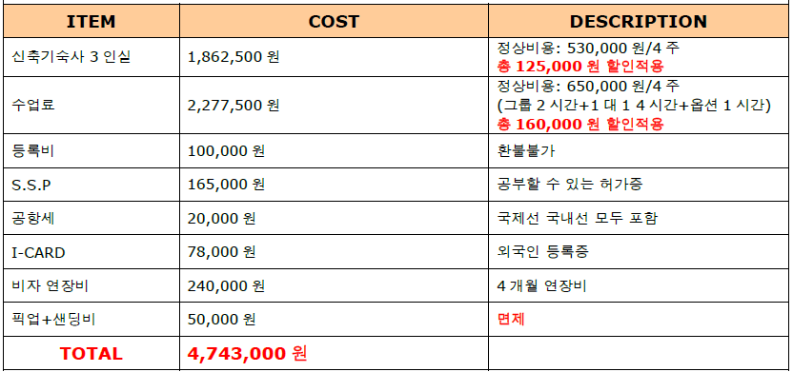
현지학기제
◉ 예상 경비: 필리핀
(+) 총 예상 경비: 약 500~600만원 예상

Slide 19
현지학기제
◉ 예상 경비: 미국
ITEM | COST | DESCRIPTION
학비 | 약 4,000 USD | 해당국 화폐로 기재
기숙사 | 약 5,400 USD
항공권 | 약 240만원 | 원화로 기재
비자 | 비자: 555,000원 보험료+책: 약 78만원
식비 | 개인
(+) 총 예상 경비: 약 2000만원 예상

Slide 20
해외인턴십 & 현지학기제 비교
구분 | 인턴십 | 현지학기제
국가 | 중국 2개 대학, 베트남 | 미국, 필리핀, 중국
내용 | 한국어교육 | 현지어 수업
학점인정 | 기간에 따라 학점인정 | 성적표로 학점 인정
신청 | 2017-1학기 학기 중 | 2017-1학기 학기 중
지원금 | 중국 70만원 베트남 100만원 (해당학교에서 월급 지급) | 등록금 일부 환불 (해당학교에서 한국어 수업 진행할 경우 월급 지급)
숙소 | 학교 내 기숙사 | 학교 내 기숙사

Slide 21

질문&답변

